Slide 1
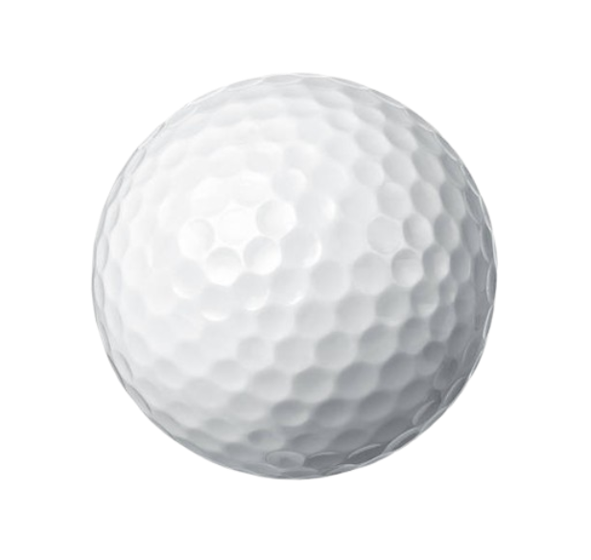


An Toàn Lao Động Trong Sản Xuất Bóng Golf
Bài thuyết trình này sẽ xem xét các nguy cơ an toàn lao động trong ngành sản xuất bóng golf, cũng như các biện pháp phòng ngừa hiệu quả. Chú trọng vào các công đoạn chính trong sản xuất, bao gồm sản xuất lõi bóng, làm vỏ bóng, ép và kết dính, sơn và in ấn.
Bản quyền thuộc An Toàn Nam Việt

Slide 2

Tình hình tai nạn lao động 6 tháng đầu năm 2024
1
Số vụ tai nạn
3.201 vụ, giảm 7,09% so với cùng kỳ năm 2023.
2
Số người bị nạn
3.065 người, giảm 6,04% so với cùng kỳ năm 2023.
3
Số người chết
346 người, giảm 1,98% so với cùng kỳ năm 2023.

Slide 3
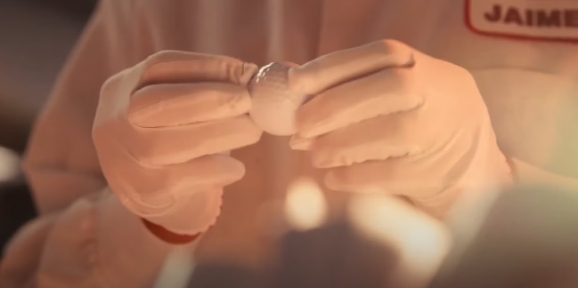
Tai Nạn Lao Động Trong Sản Xuất Bóng Golf
1
Máy móc
Công nhân bị kẹt tay vào máy ép bóng golf, do thiếu sự chú ý và không tuân thủ quy trình an toàn.
2
Hóa chất
Ngộ độc hóa chất trong quá trình xử lý bề mặt bóng golf, do thiếu trang bị bảo hộ.
3
Ngã từ độ cao
Công nhân không sử dụng dây an toàn và bị ngã trong hoạt động bảo trì và sửa chữa.
4
Vật rơi
Công nhân bị chấn thương do vật liệu sản xuất rơi xuống trong quá trình di chuyển.

Slide 4
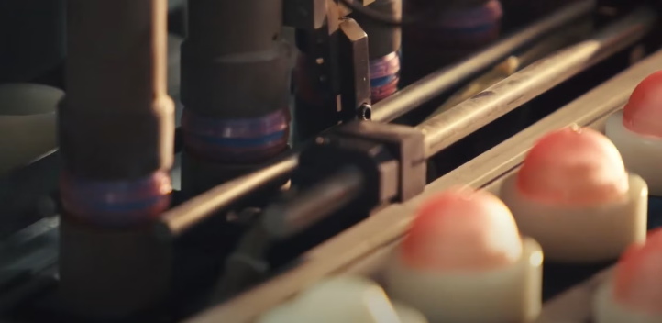
Sản Xuất Lõi Bóng: Quy Trình & Nguy Cơ
1
Lõi Bóng
Chế tạo từ cao su hoặc polyurethane, hai loại vật liệu nổi bật với khả năng đàn hồi và độ bền cao.
2
Gia Nhiệt
Nhiệt độ và thời gian gia nhiệt phải được kiểm soát chặt chẽ để đảm bảo độ cứng và đàn hồi phù hợp.
3
Nguy Cơ
Tai nạn liên quan đến máy móc, bỏng do tiếp xúc với nhiệt độ cao hoặc hơi nóng, ngộ độc hóa chất.

Slide 5
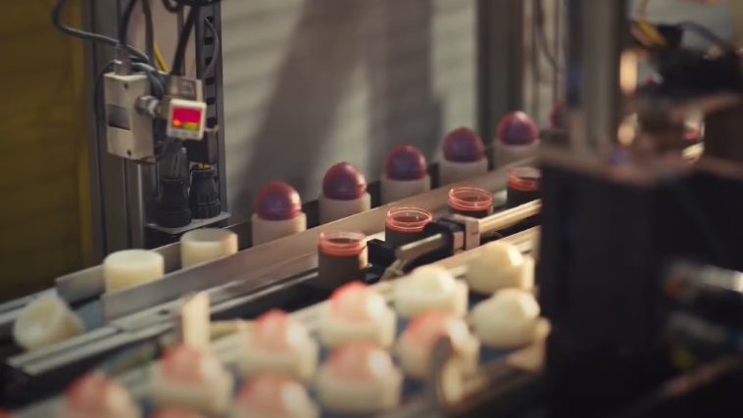
Nguyên Nhân Gây Tai Nạn: Sản Xuất Lõi Bóng
Thiếu Đào Tạo
Công nhân không được trang bị kiến thức đầy đủ về quy trình an toàn và sử dụng thiết bị bảo hộ cá nhân.
Môi Trường Không An Toàn
Nhà máy có nhiều thiết bị và máy móc lớn, khiến không gian làm việc trở nên chật chội và không an toàn.
Bảo Trì Không Đúng Cách
Máy móc không được bảo trì đúng cách có thể xảy ra sự cố kỹ thuật bất ngờ, dẫn đến tai nạn.

Slide 6
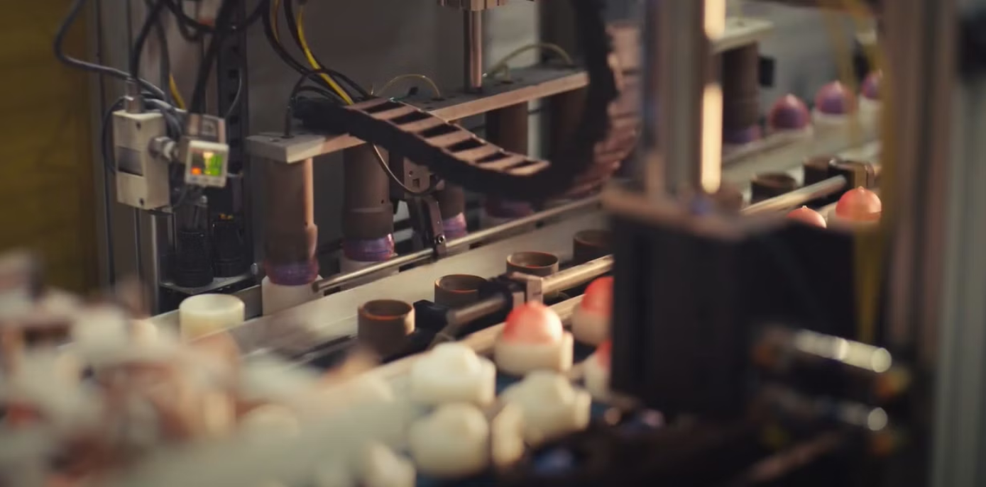



Biện Pháp Phòng Tránh: Sản Xuất Lõi Bóng
Đào Tạo
Môi Trường An Toàn
Bảo Trì
Thực hiện đào tạo thường xuyên và toàn
diện về an toàn lao động cho công nhân.
Tạo ra một môi trường làm việc an toàn,
bao gồm việc sắp xếp các thiết bị hợp lý.
Thực hiện bảo trì và kiểm tra định kỳ thiết bị
để đảm bảo máy móc hoạt động ổn định và an toàn.

Slide 7
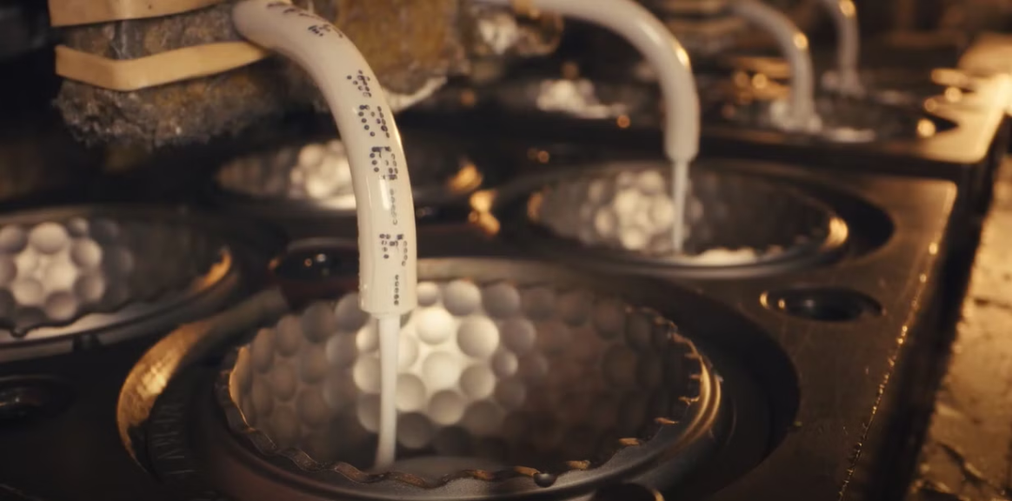
Làm Vỏ Bóng: Quy Trình & Nguy Cơ
1
Đùn Nhựa
Nhựa được đùn thành các tấm mỏng, giúp dễ dàng thao tác và tạo hình theo kích thước cần thiết.
2
Cắt Vỏ Bóng
Các tấm nhựa mỏng được cắt thành những hình dạng phù hợp để bao bọc quanh lõi bóng.
3
Nguy Cơ
Chấn thương do va chạm với máy móc, bỏng do tiếp xúc với nhựa nóng chảy, ngã do mất thăng bằng.

Slide 8
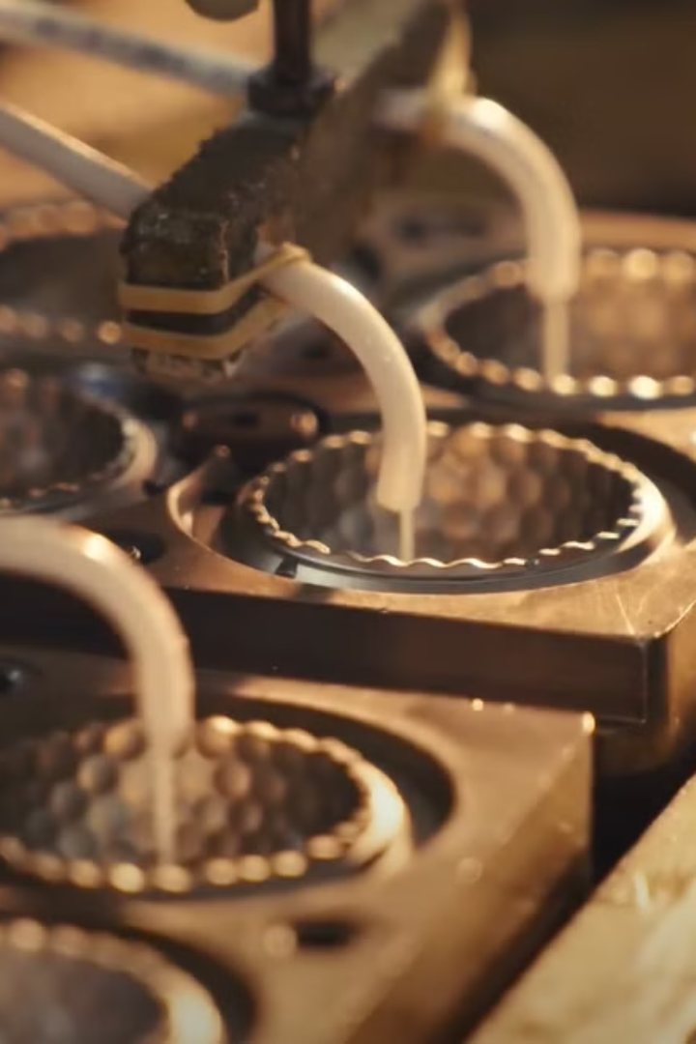
Nguyên Nhân Gây Tai Nạn: Làm Vỏ Bóng
Thiếu Chú Ý
Thiết Bị Không An Toàn
Môi Trường Không An Toàn
Thiếu Đào Tạo

Slide 9
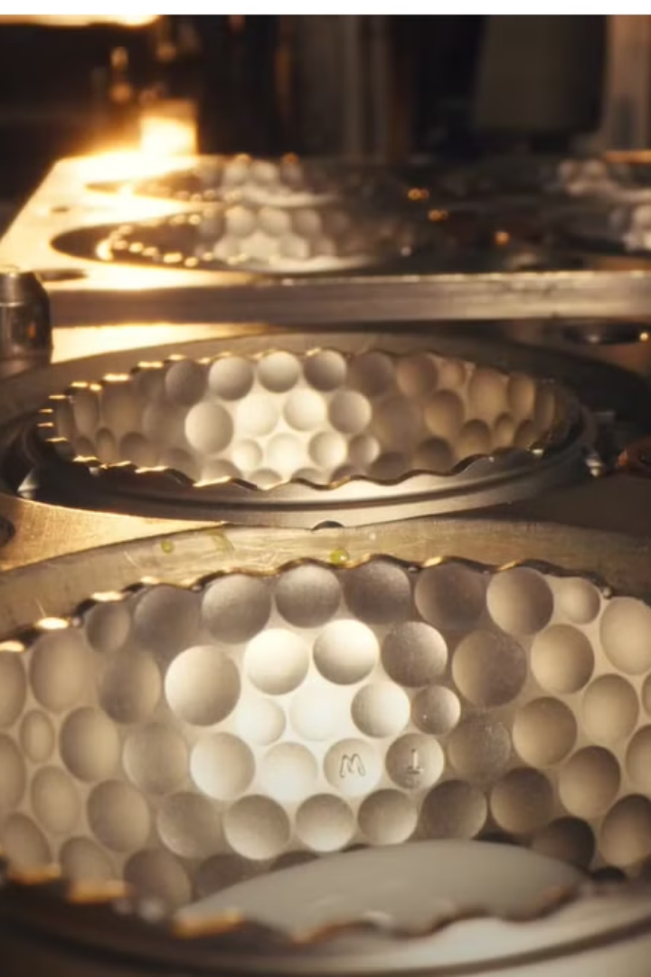



Biện Pháp Phòng Tránh: Làm Vỏ Bóng
Đào Tạo
Đảm bảo tất cả công nhân được đào tạo bài bản về quy trình làm việc an toàn và sử dụng thiết bị.
Bảo Trì
Kiểm tra và bảo trì định kỳ các máy móc, thiết bị để đảm bảo chúng hoạt động ổn định và an toàn.
Môi Trường
Giữ khu vực sản xuất sạch sẽ, thông thoáng và đủ ánh sáng, trang bị đầy đủ thiết bị bảo hộ cá nhân.

Slide 10
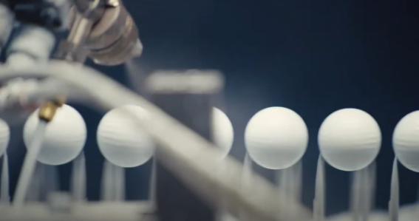
Ép & Kết Dính: Quy Trình & Nguy Cơ
Ép Chặt
Vỏ bóng được đặt vào khuôn, sau đó được gia nhiệt và áp suất cao sẽ được áp dụng để ép chặt vỏ bóng với lõi.
Nguy Cơ
Bỏng do nhiệt, sự cố do áp suất cao, va chạm và tai nạn liên quan đến việc di chuyển nguyên liệu hoặc thiết bị.

Slide 11
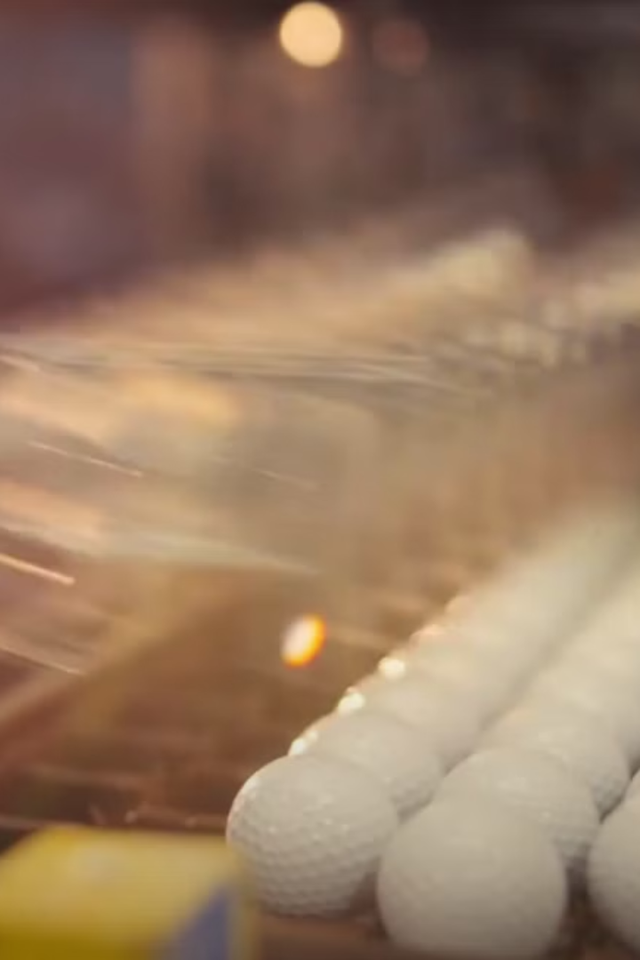
Biện Pháp Phòng Tránh: Ép & Kết Dính
Thực hiện các biện pháp an toàn, bao gồm:
Đào tạo bài bản
Bảo trì thiết bị
Duy trì môi trường làm việc an toàn
Khuyến khích báo cáo ngay lập tức về bất kỳ tình huống nguy hiểm nào.

Slide 12
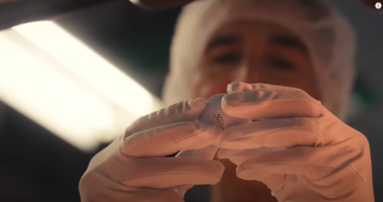


Sơn và in ấn: Quy trình & nguy cơ
Quy trình công việc
Nguy cơ
Sau khi vỏ bóng đã được ép chặt và kiểm tra chất lượng, bóng golf sẽ được sơn một lớp hoàn thiện nhằm tăng cường tính thẩm mỹ cũng như độ bền.
Tiếp xúc với hóa chất độc hại có trong sơn và mực in có thể gây kích ứng da, hô hấp hoặc các vấn đề sức khỏe nghiêm trọng
Sử dụng thiết bị phun sơn có thể dẫn đến các tai nạn như trượt ngã do sàn trơn hoặc va chạm với các vật cản.
Sau khi lớp sơn khô, công đoạn in ấn sẽ diễn ra
Công đoạn in ấn, máy móc vận hành với tốc độ cao có thể gây nguy hiểm cho người lao động nếu không tuân thủ các quy định an toàn

Slide 13
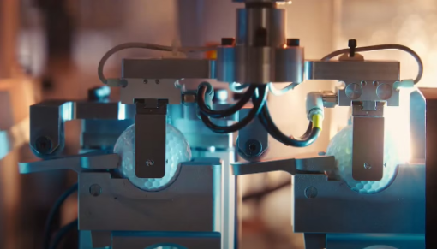



Biện pháp
Đào Tạo
Đảm bảo tất cả công nhân được đào tạo bài bản về quy trình làm việc an toàn và sử dụng thiết bị.
Bảo Trì
Kiểm tra và bảo trì định kỳ các máy móc, thiết bị để đảm bảo chúng hoạt động ổn định và an toàn.
Môi Trường
Giữ khu vực sản xuất sạch sẽ, thông thoáng và đủ ánh sáng, trang bị đầy đủ thiết bị bảo hộ cá nhân.

Slide 14

Xử lý tình huống khẩn cấp
1
Dừng máy
Ngay lập tức dừng hoạt động của máy móc khi xảy ra tai nạn.
2
Sơ cứu
Thực hiện sơ cứu ban đầu cho người bị nạn nếu cần thiết.
3
Gọi cấp cứu
Liên hệ dịch vụ y tế khẩn cấp nếu tình trạng nghiêm trọng.
4
Báo cáo
Thông báo cho quản lý và lập báo cáo chi tiết về sự cố.

Slide 15

Tài liệu tham khảo
Bài kiểm tra an toàn lao động nhóm 3
Trắc nghiệm an toàn lao động nhóm 3
Bảng báo giá huấn luyện ATLD
Xem chi tiết
Tải về tài liệu (download)
Download tài liệu huấn luyện an toàn lao động sản xuất bóng golf

